Slide 1
PROTOCOALE ŞI INTERFEŢE
Curs 7
SPI
Conf. dr. ing. Carmen GERIGAN
UNIVERSITATEA TRANSILVANIA din BRAŞOV
2020/2021

Slide 2
Conţinut
    Prezentare generală
    Semnale de interfaţă
    Conexiuni
    Mod de funcţionare
    Sincronizarea datelor cu semnalul de ceas
    Registre SPI
    Avantaje/dezavantaje
    Problema protocolului şi a standardizării
    Aplicaţii
    Exemplu de implementare

Slide 3
Prezentare generală
Interfaţă dezvoltată de Motorola
Interfaţă serială sincronă
  temporizarea datelor este realizată cu ajutorul unui semnal de clock explicit
Arhitectură de tip master-slave
  dispozitivele master controlează semnalul de clock
  relaţia este de tip master/multi-slave (nu sunt suportaţi mai mulţi masteri)
Transfer bidirecţional de date (full-duplex)
  datele pot fi transmise simultan în ambele direcţii
Este numită şi four wire interface pentru a o deosebi de alte standarde care folosesc 1, 2 sau 3 fire
Este o interfaţă folosită pentru a comunica cu dispozitive periferice

Slide 4
Semnale de interfaţă
Două semnale de date:
  MOSI – Master data Output, Slave data Input
        ieşire de la master
  MISO – Master data Input, Slave data Output
        ieşire de la slave
Două semnale de control:
  SCLK – clock
        ieşire de la master
  nSS – Slave Select
        ieşire de la master

Slide 5
Semnale de interfaţă
denumire alternativă
Două semnale de date:
  SDO, DO, SO – Serial Data Output, Data Out, Serial Out
  SDI, DI, SI – Serial Data Input, Data In, Serial In
        SDO de la master (ieşire) se conectează la SDI de la slave (intrare)
        SDO de la slave (ieşire) se conectează la SDI de la master (intrare)
Două semnale de control:
  SCK, CLK – clock
        ieşire de master
  nCS, CS, STE – Chip Select, Slave Transmit Enable
        ieşire de la master, în majoritatea cazurilor activă LOW
Numele semnalelor pentru anumite circuite pot să difere de cele enumerate mai sus.

Slide 6
Conexiuni posibile
Interfaţa poate opera cu un master şi unul sau mai mulţi slave:
  Single master – single slave
  Single master – multiple slave

Slide 7
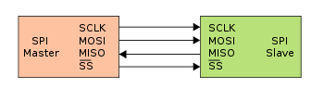
Conexiune
single master – single slave
Două fire pe care se transmit date (MISO şi MOSI)
Slave-ul este selectat direct prin intermediul semnalului nSS
  În conexiune single slave semnalul nSS al slave-ului se poate conecta la masă (slave selectat permanent).
  Atenţie: există dispozitive slave care necesită o tranziţie high-low pe intrarea de selecţie.

Slide 8
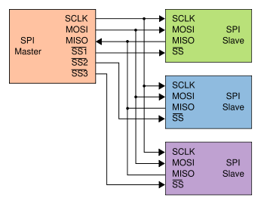
Conexiune
single master – multiple slave (1)

Slide 9
Conexiune
single master – multiple slave (1)
Fiecare slave necesită un fir de selecţie; configuraţia este numită cu selecţie independentă. Această configuraţie este cel mai des folosită.

Slide 10
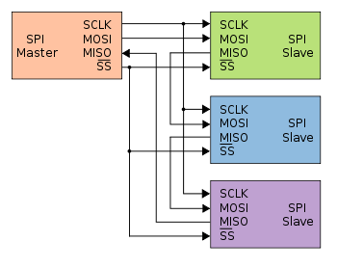
Conexiune
single master – multiple slave (2)

Slide 11
Conexiune
single master – multiple slave (2)
Există dispozitive SPI care pot să fie conectate în conexiune daisy chain; ieşirea de date a primului slave este conectată la intrarea de date a celui de al doilea slave, etc.
Întregul lanţ lucrează ca un registru SPI de deplasare.
Pentru această configuraţie este necesară doar un fir de selecţie nSS de la master.

Slide 12
Mod de funcţionare
Pentru a porni comunicaţia, master-ul trebuie să seteze ceasul la o frecvenţă cel mult egală cu frecvenţa suportată de slave.
Master-ul selectează apoi chip-ul slave dorit, punând 0 pe linia nSS spre acesta.
În timpul unui ciclu SPI, transmisia este full-duplex:
  master-ul trimite un bit pe linia MOSI, iar slave-ul citeşte de pe aceeşi linie;
  slave-ul trimite un bit pe linia MISO, iar master-ul citeşte de pe aceeaşi linie;
  pe fiecare perioadă de ceas, se transmite un bit de la master la slave si un bit de la slave la master

Slide 13
Mod de funcţionare
Principiu de funcţionare:
Ambii parteneri de comunicaţie au câte un registru intern, ieşirile şi intrările sunt conectate prin MISO/MOSI.
Ambele registre funcționează cu acelaşi ceas, SCLK.
Cele două registre formează împreună un registru de rotaţie.
Dupa un număr de perioade de ceas egal cu dimensiunea unui registru, master și slave fac schimb de date.

Slide 14
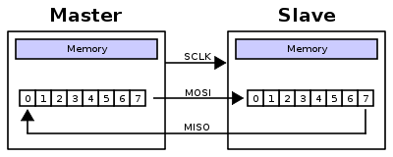
Mod de funcţionare
Registrele de deplasare, unul în master şi unul în slave, sunt conectate astfel:
Dimensiunea registrelor este de obicei de 8 biţi, dar poate diferi.

Slide 15
Mod de funcţionare
De obicei primul bit trimis pe liniile MOSI/MISO este bitul cel mai semnificativ din registrul emiţătorului (MSb), în timp ce un nou bit este adăugat pe poziţia cea mai puţin semnificativă din registrul receptorului (LSb).
După ce întregul cuvânt a fost trimis prin deplasare, master și slave au schimbat valorile.
Dacă mai există date de transmis, procesul este reluat.
Când nu mai există date de transmis, masterul întrerupe generarea ceasului şi, în general, pune linia nSS pe 1 (linia de selecţie a chipului slave cu care a lucrat).
Circuitele slave care nu au fost selectate vor ignora semnalele de pe liniile SCLK şi MOSI şi nu vor genera nimic pe MISO.
Masterul poate selecta doar un singur slave la un moment dat.

Slide 16
Mod de funcţionare
- exemplu -
Master doreşte să transfere data 10001101 (0×8D) către slave
şi în acelaşi timp slave doreşte să transfere data 00110010 (0×32) către master.
Prin activarea semnalului chip select al dispozitivului slave, acesta este pregătit să recepţioneze date.
La primul puls de ceas se va deplasa cu un bit la stânga conţinutul registrului de deplasare atât în master cât şi în slave.
SPI slave va recepţiona primul bit de la master în LSB, iar în acelaşi timp SPI master va recepţiona primul bit de la slave tot în LSB.
Se continuă pentru fiecare bit, astfel după 8 perioade de ceas se va încheia transferul unui octet.

Slide 17
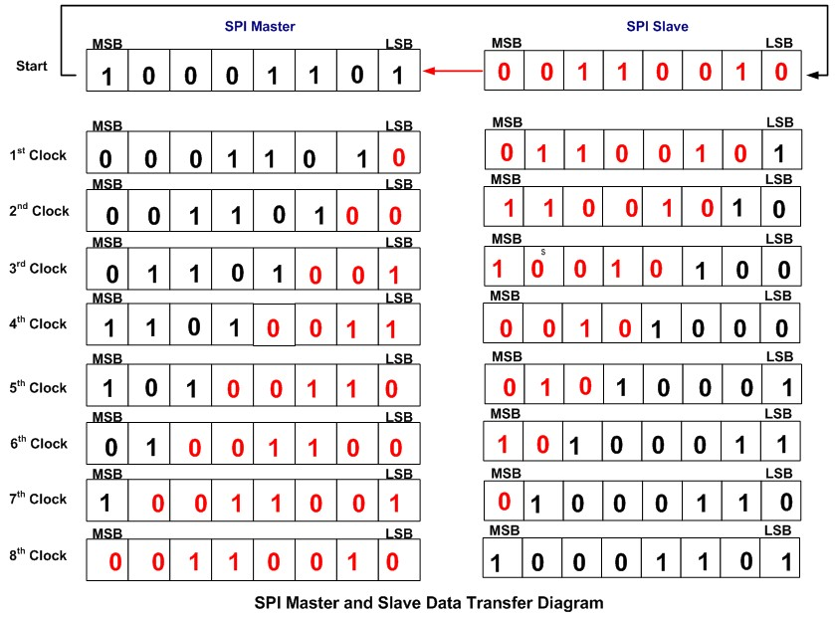
Mod de funcţionare
- exemplu -

Slide 18
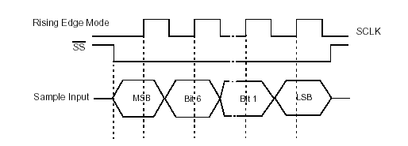
Sincronizarea datelor cu semnalul de ceas
Deplasarea (eng. shifting) datelor şi preluarea (citirea) lor se face pe fronturi opuse.
* În diagrama exemplificată:
Citire pe front crescător, deplasare/schimbare pe front descrescător.

Slide 19
Sincronizarea datelor cu semnalul de ceas
Este permisă alegerea polarităţii şi fazei semnalului de ceas relativ la datele vehiculate.
Aceste două opţiuni sunt numite de Motorola/Freescale CPOL şi CPHA (Clock Polarity şi Clock Phase).
Denumirile sunt adoptate de majoritatea producătorilor.

Slide 20
Sincronizarea datelor cu semnalul de ceas
CPOL=0, ceasul porneşte din 0
  CPHA=0, datele sunt citite pe front crescător de ceas (low→high) şi schimbarea datelor are loc pe frontul descrescător al ceasului (high →low).
  CPHA=1, datele sunt citite pe front descrescător de ceas (high → low) şi schimbarea datelor are loc pe frontul crescător al ceasului (low → high).
CPOL=1 ceasul porneşte din 1 (invers faţă de CPOL=0)
  CPHA=0, datele sunt citite pe front descrescător de ceas (high → low) şi schimbarea datelor are loc pe frontul crescător al ceasului (low → high).
  CPHA=1, datele sunt citite pe front crescător de ceas (low→high) şi schimbarea datelor are loc pe frontul căzător al ceasului (high →low).
  CPHA=0, citirea pe primul front al ceasului* (leading clock edge)
  CPHA=1, citire pe al doilea front al ceasului* (trailing clock edge)
* indiferent de tipul frontului, crescător sau descrescător

Slide 21
Sincronizarea datelor cu semnalul de ceas
Observaţii:
În cazul CPHA=0, datele trebuie să fie stabile o jumătate de perioadă înaintea primei perioade de ceas.
În toate cazurile (toate combinaţiile CPOL şi CPHA) valorile de pornire ale ceasului trebuie să fie stabile înainte de activarea liniei de selecţie.
“citire de date” trebuie interpretat ca “datele pot fi citite” .
La conectarea a doua circuite, trebuie examinate cu atenţie iniţializările pentru polaritate şi faza ceasului; ambii parteneri de comunicaţie trebuie să lucreze în aceeaşi parametri.

Slide 22
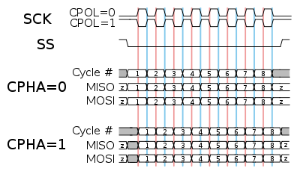
Sincronizarea datelor cu semnalul de ceas
Sincronizarea este identică la master şi la slave.

Slide 23
Moduri de funcţionare
Combinaţiile de polaritate şi fază sunt referite adeseori ca mod de lucru şi sunt numerotate astfel:
Mode | CPOL | CPHA
0 | 0 | 0
1 | 0 | 1
2 | 1 | 0
3 | 1 | 1
O altă reprezentare a modurilor ca tuplu (CPOL, CPHA).
Exemplu:
(0, 1) va indica CPOL=0 şi CPHA=1

Slide 24
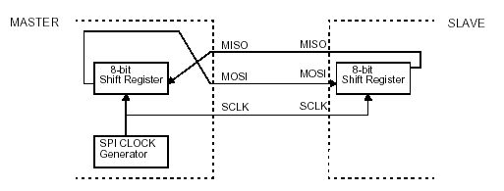
Protocol, implementare
Interfaţa SPI defineşte doar liniile de comunicaţie şi tranziţiile semnalului de ceas.
Nu este definit un control specific de trafic.
Nu există nici un mecanism de confirmare a datelor recepţionate
Implementarea hardware a interfeţei este realizată de obicei cu registre de deplasare simple.

Slide 25
Registre SPI
De exemplu, pe microcontrollerul ATmega328P, interfaţa SPI dispune de trei registre de configurare și date:
  Registrul de control (SPCR)
  Registrul de stare (SPSR)
  Registrul de date (SPDR)

Slide 26
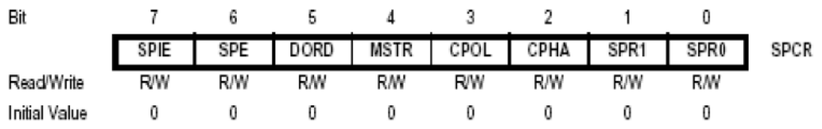
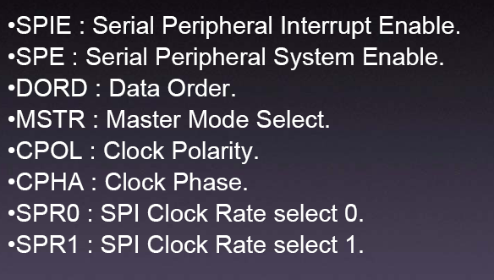
Registrul SPCR
SPCR – Serial Peripheral Control Register

Slide 27
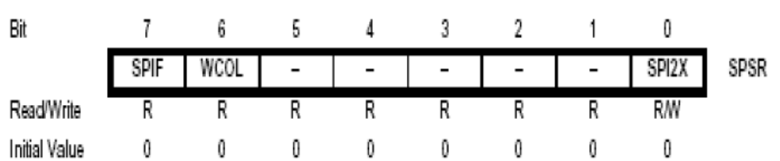
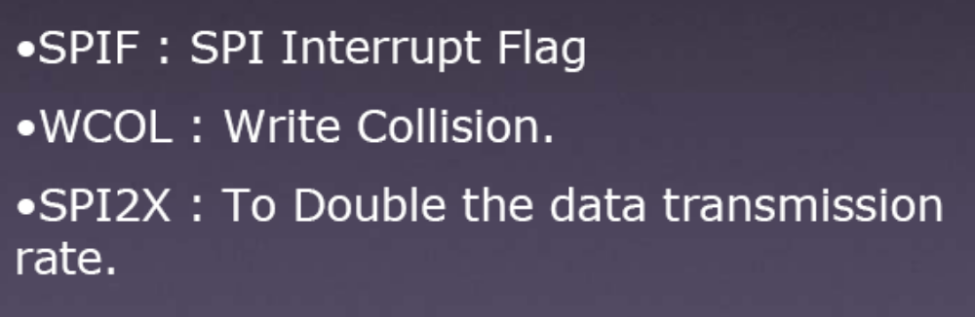
Registrul SPSR
SPSR – Serial Peripheral Status Register

Slide 28
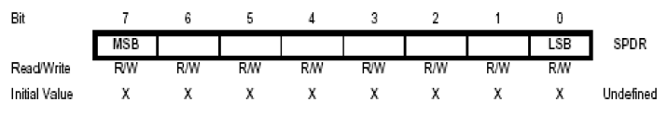
Registrul SPDR
SPDR – Serial Peripheral Data Register
SPDR este un registru de date folosit pentru transfer de date la registrul de deplasare SPI.
O scriere la acest registru iniţiază transmisia de date.
O citire din acest registru determină citirea datelor din registrul de deplasare.

Slide 29
SPI - avantaje
Comunicaţie full-duplex
Viteză de comunicaţie mai mare decât la I²C
Flexibilitate mare la transfer
  Cuvintele nu sunt limitate la 8 biţi
  Alegerea arbitrară a dimensiunii mesajului, conţinutului şi scopului
Interfaţare hardware extrem de simplă
  Cerinţe de putere mai mici decât la I²C
  Nu este necesară arbitrare
  Circuitele slave folosesc ceasul generat de master și nu necesită oscilatoare de precizie
  Circuitelor slave nu li se atribuie adrese unice (ca în cazul I²C, GPIB sau SCSI)
  Nu necesită transceivere
Foloseşte doar 4 pini ai circuitului
Conexiunile în cablu/conectori sunt mult mai simple decât în cazul interfeţelor paralele.
Foloseşte cel mult un semnal dedicat/dispozitiv (chip select), celelalte semnale fiind folosite în comun.
Semnalele sunt unidirecţionale, ceea ce face izolarea galvanică mai simplă.

Slide 30
SPI - dezavantaje
Necesită mai mulţi pini decât interfaţa I²C.
Pentru adresarea mai multor circuite slave necesită semnale suplimentare.
Nu are posibilitate de a controla în amănunțime transmiterea datelor, dar masterul poate întârzia fronturile de ceas pentru a încetini transferul.
Nu are confirmare hardware (acknowledge) din partea slave; astfel, un master ar putea “vorbi” singur, fără să ştie asta.
Suportă doar un dispozitiv master.
Nu este definit nici un protocol de detecție și corecție a erorilor (error check).
În lipsa unui standard, nu poate fi validată conformitatea.
Poate realiza transferuri de date doar pe distanţe scurte, spre deosebire de RS-232, RS-485, CAN.

Slide 31
SPI – problema patentului şi a standardizării
În cazul I²C, până în octombrie 2006, Philips a menținut licenţa pentru implementare I²C într-un circuit (IC, ASIC, FPGA, etc). Producătorul unui circuit cu interfaţă I²C trebuia să deţină o licenţă pentru integrarea interfeţei.
SPI are o largă acceptare deoarece nu există problema patentului sau a licenţei. Creatorul interfeţei SPI, Motorola, nu furnizează specificaţii sau suport.
SPI este un standard de facto, nu unul adoptat de un comitet internaţional.
Lipsa standardizării se reflectă în varietatea mare a opţiunilor.
Pentru fiecare dispozitiv se defineşte un protocol. Unele dispozitive sunt doar emiţătoare, altele doar receptoare; Chip select este uneori activ high, alteori low; unele protocoale transmit întâi LSB, altele MSB.
Există moduri diferite de funcţionare pentru CPOL/CPHA. Este posibil ca datele transmise de la master să folosească front diferit de ceas faţă de datele transmise de la slave.
Există chiar diferenţe hardware; unele dispozitive combina MISO şi MOSI într-o singură linie de date (SI/SO).
Nivelele de semnal sunt specifice circuitului (tehnologiei).

Slide 32
SPI - aplicaţii
Datorită capabilităţii de a comunica full-duplex şi datorită ratelor mari de transfer ce se pot obţine (câţiva Mbits pe secundă) – constituie o soluţie simplă şi eficientă pentru aplicaţii single-master single-slave.
Utilizarea în aplicaţii cu mai mult de un slave poate să complice soluţia datorită lipsei capabilităţii încorporate de adresare a dispozitivelor; complexitatea se mărește cu creşterea numărului de slave.
Simplificarea aplicaţiei la nivel de cablaj datorită numărului mic de fire de conexiune a determinat utilizarea interfeţei SPI în sisteme embedded.
Majoritatea aplicaţiilor de tipul System-on-chip cu procesoare chiar de 32 de biţi (ARM, MIPS, PowerPC) sau microcontrollere AVR, PIC au controllere SPI care sunt capabile să lucreze fie ca master fie ca slave. Controllerele de tip in-system programmable se programează de obicei printr-o interfaţă SPI.

Slide 33
SPI - aplicaţii
Interfaţa SPI este utilizată pentru a comunica cu o varietate mare de periferice:
Senzori (temperatură, ADC, touchscreen)
Dispozitive de control (codoare-decodoare audio, potenţiometre digitale, DAC)
Comunicaţii (Ethernet, USB, USART, CAN, IEEE 802.11)
Memorii (Flash şi EEPROM)
Ceasuri de timp real
Dispozitive de afişare LCD
Carduri MMC sau SD (inclusiv SDIO)
Circuite FPGA pentru a interfaţa un slave la un host sau un master la un senzor sau pentru interfaţare la o memorie flash.

Slide 34
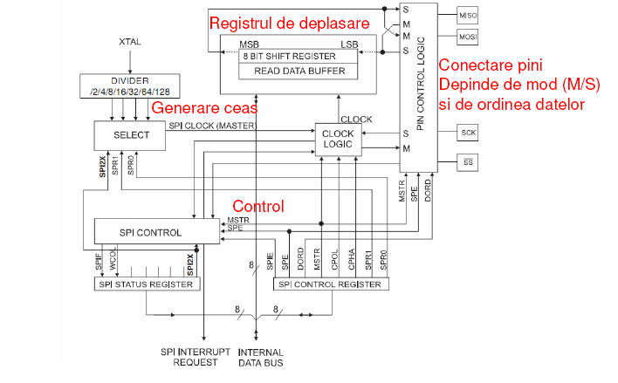
SPI la ATmega64
- arhitectura subsistemului SPI -

